Slide 1
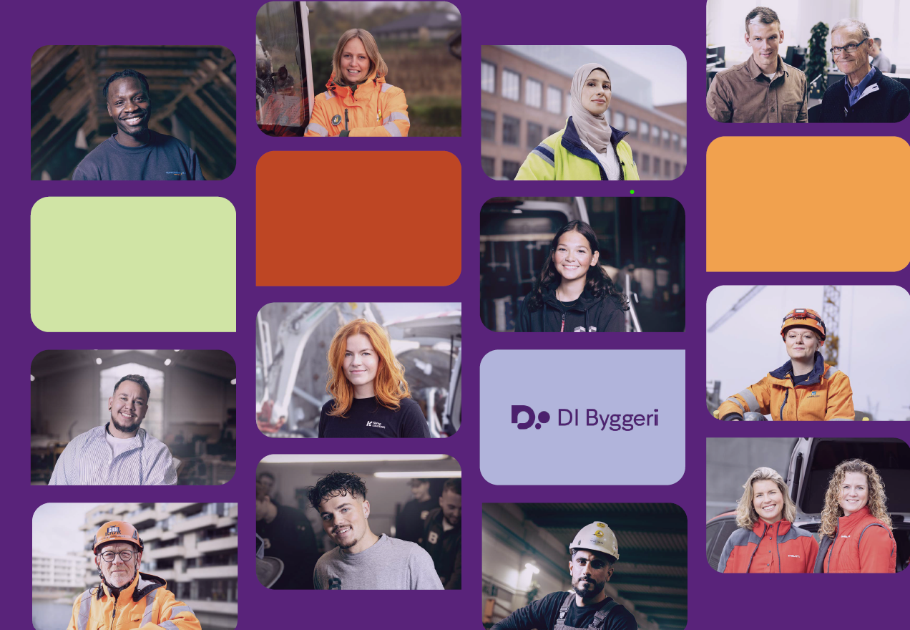
Hvad siger byggebranchen selv om diversitet?
Byggeriets Diversitetsdag 2025
Louise Dahl Krath Jensen

Slide 2
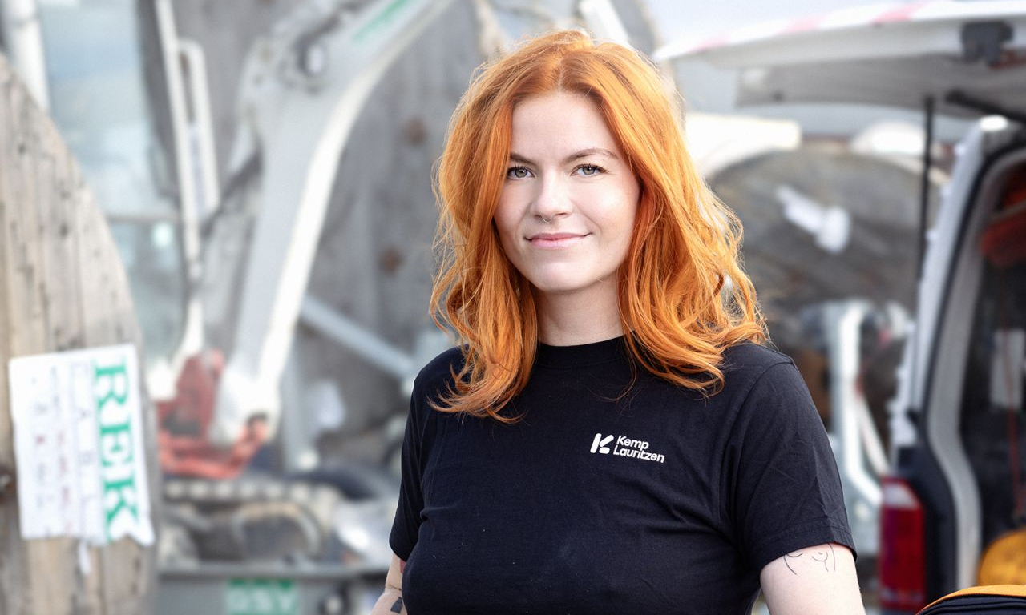
Målsætningen
2028
20 %
2018
10 %

Slide 3
Kilde: Danmarks Statistik RAS 310

Slide 4
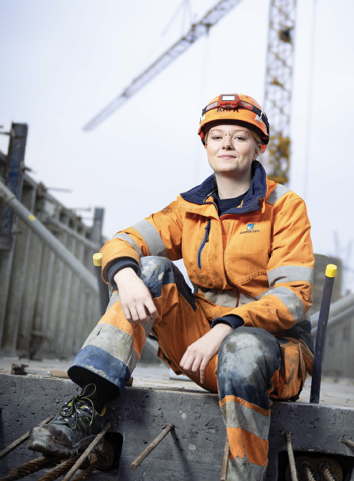
Den gode nyhed!
Antallet af
kvinder i branchen
er steget med
15 %

Slide 5
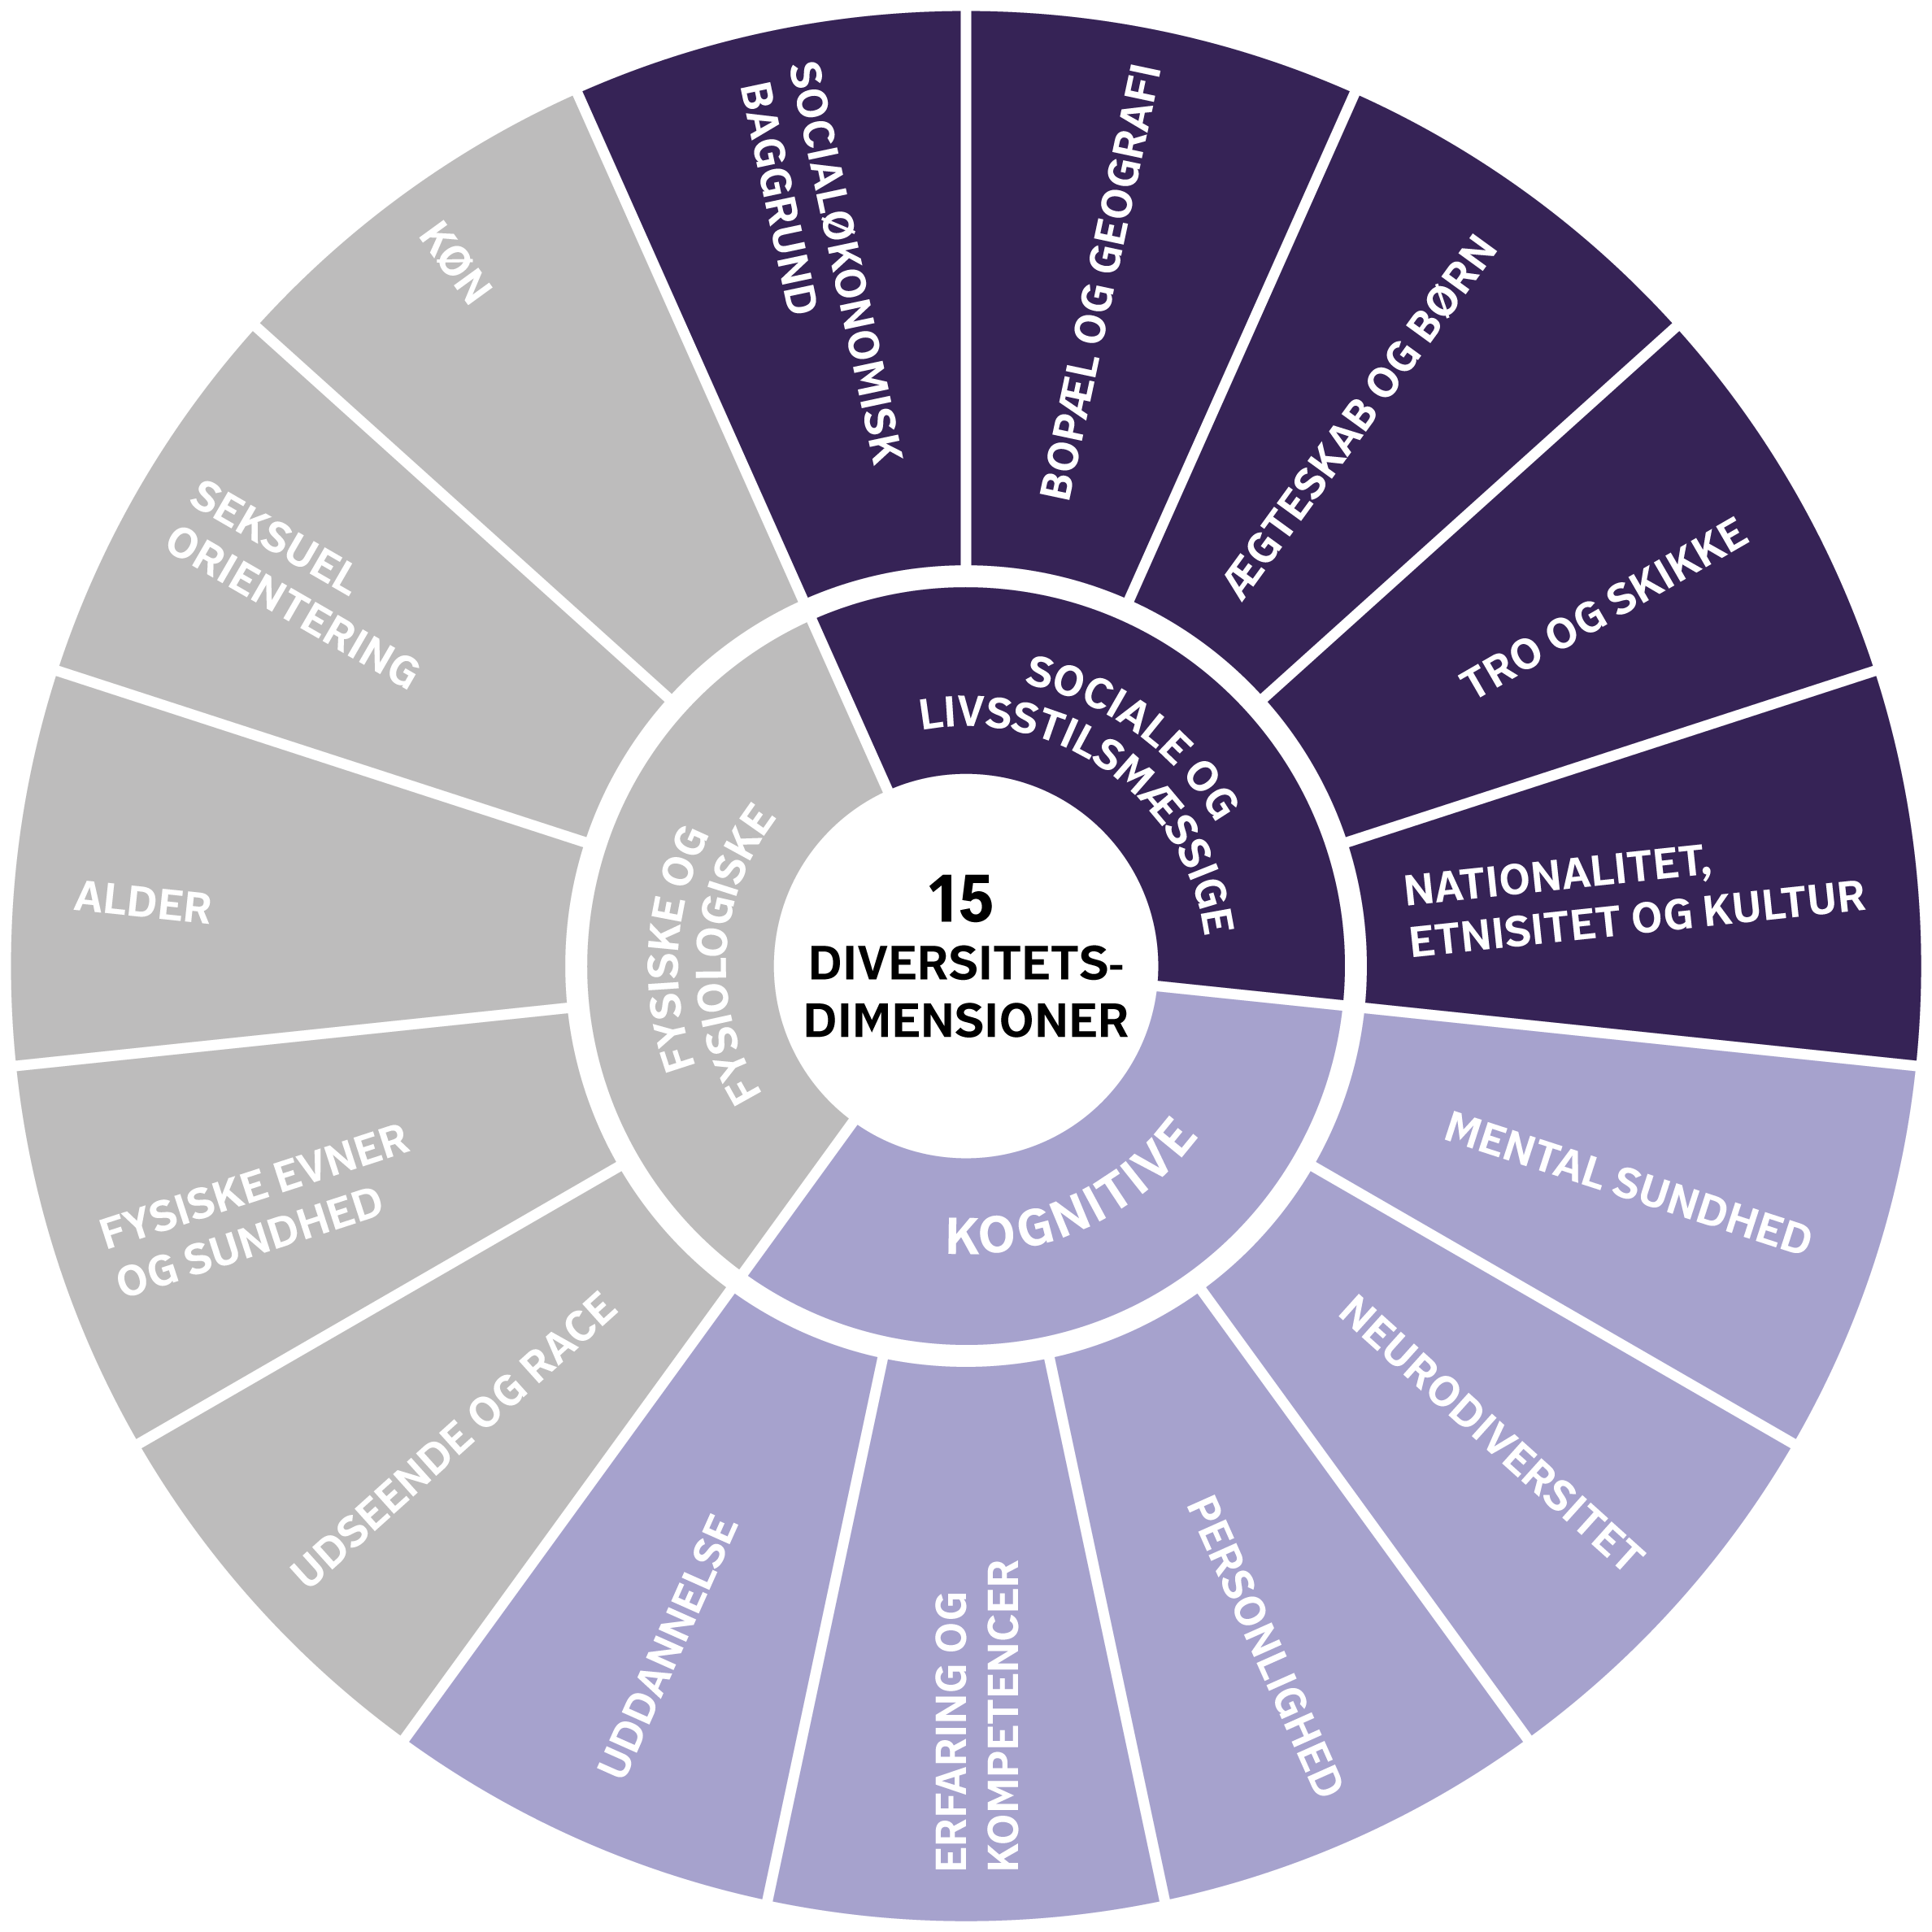
VI ER ALLE SAMMEN FORSKELLIGE – OG DET ER EN STYRKE.
Luthra, P. & Muhr, S.: Ledelse Igennem Bias (2024)

Slide 6
Virksomhederne tager et stort lokalt ansvar

Slide 7
Flere virksomheder går nye veje
Kilde: Survey blandt medlemmerne af DI Byggeri (2025), N=228

Slide 8
Hvilke medarbejdere har I primært forsøgt at tiltrække gennem de ændrede metoder?

Slide 9
I hvilke funktioner har din virksomhed kvindelige ansatte på nuværende tidspunkt?
Alle virksomheder
Udførende

Slide 10
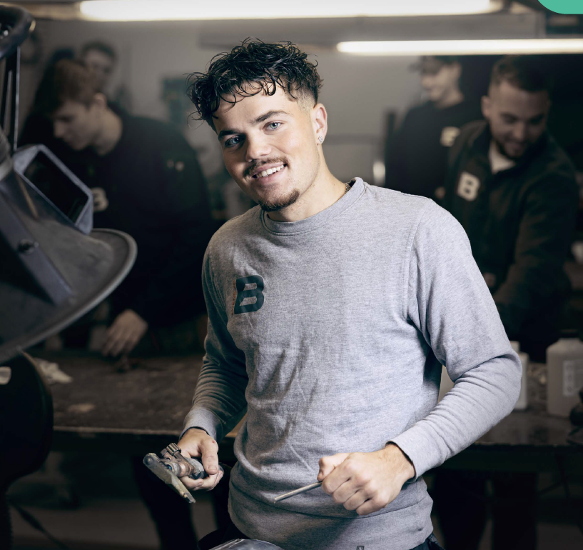

Slide 11


Slide 12


46 % af kvindelige bestyrelsesmedlemmer har samme adresse som virksomhedens direktør

Slide 13
Der er både mænd og kvinder med familiemæssige relationer
Kilde: Survey blandt medlemmerne af DI Byggeri (2025), N=228

Slide 14
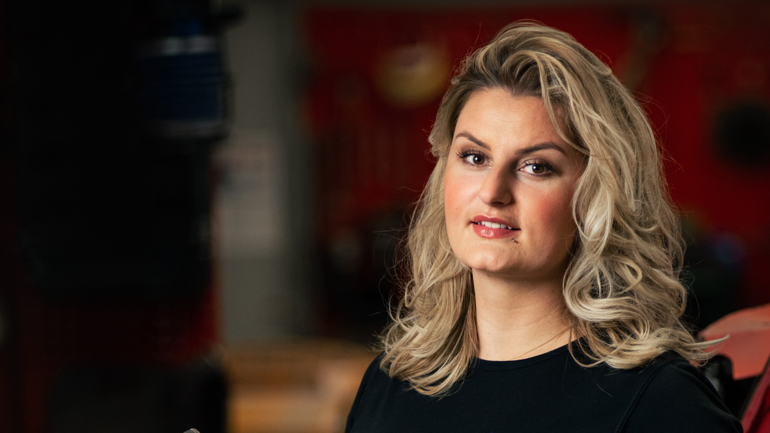
Diversitet i byggeriet
Fokuserede principper for DI Byggeri
Vi mener, at diversitet gør os klogere som virksomhed
Forskellige medarbejdere bringer forskellige erfaringer og perspektiver med sig, vi som virksomhed kan få gavn af. En mere mangfoldig palet af perspektiver øger virksomhedens intelligens og muliggør, at vi kan træffe bedre beslutninger.
Vi ser diversitet som et konkurrenceparameter
Arbejdet med diversitet er et konkurrenceparameter og fungerer som katalysator for vores udvikling, succes og vækst, både lokalt og globalt.
Vi har en inkluderende tilgang til minoriteters perspektiver
Det kræver mod at sige sin mening og inddrage sine perspektiver som minoritet på en arbejdsplads. Ledere skal anerkende det følelsesmæssige aspekt, der ligger i at være en del af en minoritet, og skal bifalde de bidrag, som forskellige synspunkter kan give til virksomheden
01
02
15

Slide 15
Lad os bringe alle talenter i spil!

